Slide 1
VI Curso Internacional y
XLVI Curso de Terapéutica y Prevención en Medicina
20 al 22 de marzo de 2025
Avances en el manejo de
sepsis y shock séptico
Gino Patrón Ordóñez MSc
Médico Internista. Maestro en Medicina.
Facultad de Medicina Humana. Universidad Ricardo Palma
Jefe del Departamento de Medicina Interna. Hospital Nacional Dos de Mayo

Slide 2
Avances en el manejo de
sepsis y shock séptico
Definición
Pautas de manejo
Diagnóstico
Biomarcadores
Fluidoterapia
Medicación vasoactiva
Inicio de antibióticos
Fenotipos de sepsis

Slide 3
Sepsis
Definición
Debida a:
Secundaria a:
Disfunción orgánica potencialmente mortal
Respuesta desregulada de un huesped
Infección
©2025 UpToDate®
Cells 2024, 13, 439

Slide 4
Sepsis
Pautas de manejo
Diagnóstico
Fluidoterapia
Laboratorio y cultivos
Medicación vasoactiva
Inicio de antibióticos
Control de la fuente
Corticoides
Hemoderivados
Ventilación mecánica
Control de glicemia
Terapia de reemplazo renal
Profilaxis de úlceras de estrés
Tromboprofilaxis
Nutrición
Surviving Sepsis Campaign: international guidelines for management of sepsis and septic shock 2021

Slide 5
Consenso SEPSIS-3
Diagnóstico de sepsis
SOFA
Quick SOFA
PaO₂/FiO₂
Escala de coma de Glasgow
Presión arterial media
Dosis y tipo de vasopresor
Creatinina sérica y gasto urinario
Bilirrubinas totales
Recuento plaquetario
1. Frecuencia respiratoria ≥22/min
2. Escala de coma de Glasgow <15pts
3. Presión arterial sistólica ≤100mmHg
≥2 puntos
≥2 puntos
JAMA. 2016;315(8):801-810.
Intensive Care Med (2021) 47:1181–1247

Slide 6
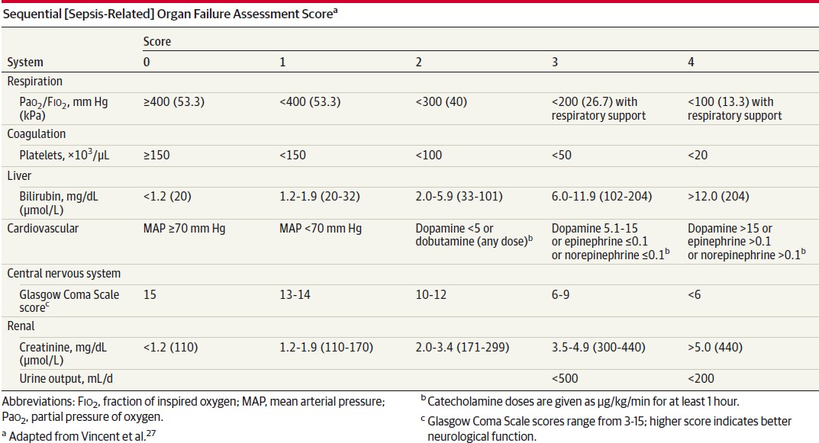
SOFA
Sequential Organ Failure Assessment
JAMA. 2016;315(8):801-810.

Slide 7
Sepsis
Síndrome de respuesta inflamatoria sistémica
Manifestado por al menos 2 de los siguientes:
Temperatura >38°C o <36°C.
Frecuencia cardiaca >90x´.
Frecuencia respiratoria >20x´ o PaCO₂ <32mHg.
Leucocitos >12 000 o <4 000/mm³ o >10% de bastones.

Slide 8
Sepsis
Biomarcadores
El biomarcador ideal…
Sensible, específico, asociado con carga de enfermedad, dar pronóstico, ser reproducible, fácil de realizar.
Biomarcador | Característica | Rango
Leucocitos | S 59.5%. E 79.6% | 4000-12000/mm³
Índice neutrófilo/linfocito | S 96%. E 10% | 0.78-3.53
Velocidad de sedimentación | S 89%. E 69% | <10-20mm/h
Proteína C reactiva | S 75-91%. E 36-67% | 0.3-1.0mg/dL
IL-6 | S 68-72%. E 72-73% | 5-15pg/mL
Procalcitonina | S 71-100%. E 61-88% | <0.1ng/mL
Clinica Chimica Acta 562 (2024) 119891
Notes:
Biomarcador es una característica que puede medirse y evaluarse objetivamente como indicador de procesos biológicos normales, procesos patogénicos o respuestas farmacológicas a una intervención terapéutica.

Slide 9
Sepsis
Biomarcadores
El biomarcador ideal…
Sensible, específico, asociado con carga de enfermedad, dar pronóstico, ser reproducible, fácil de realizar.
Biomarcador | Característica | Rango
Presepsina | S 77-85%. E 73-88% | <100pg/mL
sTREM-1 | S 78-83%. E 68-78% | 31.25-2000pg/mL
CD64 | S 76-87%. E 85.93% | <1.00ng/mL
TNF-ɑ | S 82.6%. E 91.7% | ≤5pg/mL
HMGB-1 | S 75.8%. E 41.3% | ≤4ng/mL
Amplitud de distribución monocitaria (MDW) | S 84%. E 68% | >20.0U
Clinica Chimica Acta 562 (2024) 119891
Notes:
Biomarcador es una característica que puede medirse y evaluarse objetivamente como indicador de procesos biológicos normales, procesos patogénicos o respuestas farmacológicas a una intervención terapéutica.

Slide 10
Sepsis
Fluidoterapia
Infusión de fluidos endovenosos
(30ml/kg) en la primera hora
Composición | NaCl 0.9% | Ringer Lactato | Dextrosa 5% | Plasma
Volúmen | 1000ml | 1000ml | 1000ml
Na⁺ (mEq/l) | 154 | 131 | - | 135-145
Cl⁻ (mEq/l) | 154 | 112 | - | 94-111
K⁺ (mEq/l) | - | 5.4 | - | 3.5-5.0
Ca²⁺ (mEq/l) | - | 1.8 | - | 2.2-2.6
Mg²⁺ (mEq/l) |  |  |  | 0.8-1.0
Lactato (mEq/l) | - | 28 | - | 1-2
Glucosa (gr) | - | - | 50
Osmol (mOsm/l) | 308 | 277 | 278 | 275-295
Calorías (cal/l) | - | - | 200
pH | 4.5-7.0 | 5.0-7.0 | 3.5 | 7.4

Slide 11
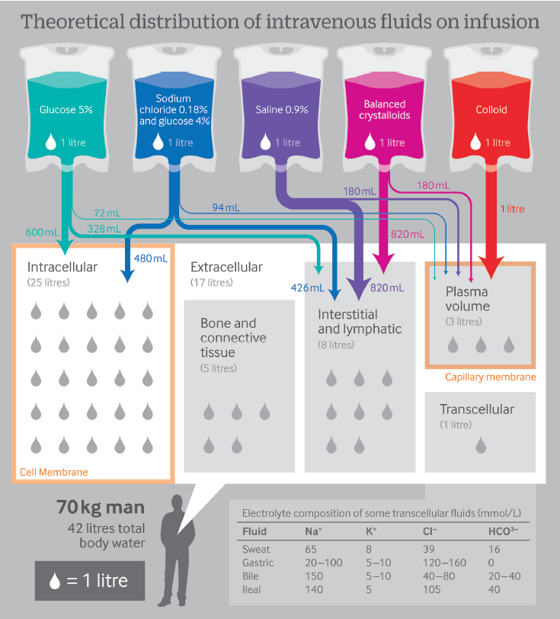
BMJ 2014;350:g7620 doi: 10.1136/bmj.g7620

Slide 12
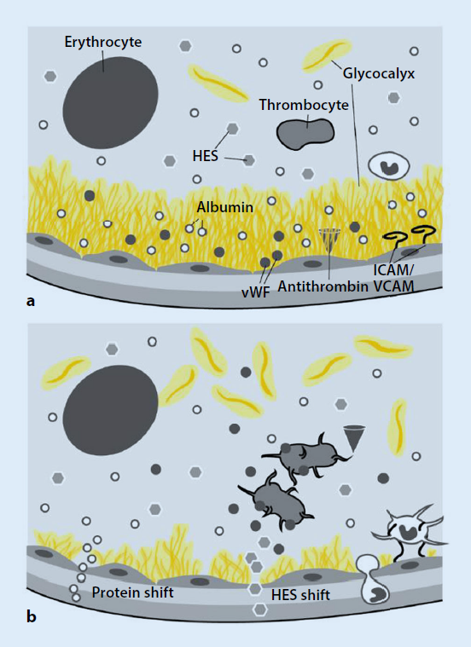
Sepsis
Fluidoterapia
Importancia del glucocálix endotelial
Anaesthesist 2019 Feb;68(Suppl 1):1-14. doi: 10.1007/s00101-017-0290-8.

Slide 13
Sepsis
Fluidoterapia
Evaluación de la posible respuesta
57% de pacientes sépticos responden
¿Cómo podemos anticipar la respuesta a fluidos?
Posibilidad de aumento del gasto cardíaco
¿Cómo podemos evaluar esa posible respuesta?
Presión venosa central
Prueba de oclusión al final de la espiración
Presión de oclusión de la arteria pulmonar
Elevación pasiva de piernas
Variación de la presión de pulso
Mini reto de fluidos
Variación del volumen sistólico
POCUS
JAMA. 2023;329(22):1967-1980. doi:10.1001/jama.2023.7560
Notes:
Cada medida evalúa la precarga cardíaca para distinguir entre pacientes en quienes se anticipa que un bolo de líquidos intravenosos aumentará el volumen sistólico

Slide 14
Sepsis
Fluidoterapia
Objetivos de la fluidoterapia
Normalizar la PA no es suficiente…
Se recomienda utilizar múltiples objetivos terapéuticos para cada paciente
Frecuencia cardíaca
Presión
venosa central
Presión
arterial media
Saturación
venosa central
Gasto urinario
Gasto cardíaco
Llenado capilar
Lactato sérico
JAMA. 2023;329(22):1967-1980. doi:10.1001/jama.2023.7560
Notes:
Cada medida evalúa la precarga cardíaca para distinguir entre pacientes en quienes se anticipa que un bolo de líquidos intravenosos aumentará el volumen sistólico

Slide 15
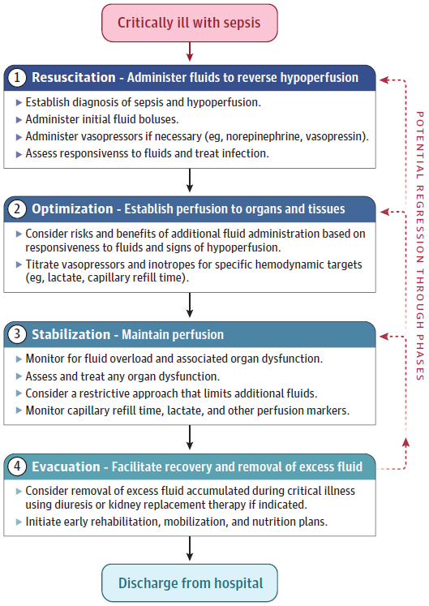
Sepsis
Fluidoterapia
Fases de la fluidoterapia
¿Cuándo iniciar fluidoterapia en sepsis?
¿Fluidoterapia restrictiva o
fluidoterapia liberal?
¿Cuándo descontinuar la fluidoterapia?
¿Cuándo y como debe hacerse la eliminación de líquidos?
JAMA. 2023;329(22):1967-1980. doi:10.1001/jama.2023.7560
Notes:
Cada medida evalúa la precarga cardíaca para distinguir entre pacientes en quienes se anticipa que un bolo de líquidos intravenosos aumentará el volumen sistólico

Slide 16
Sepsis
Medicación vasoactiva
SHOCK SÉPTICO
Iniciar vasopresores:
SEPSIS
Si a pesar de fluidoterapia inicial:
Requiere vasopresores para
mantener PAM ≥65mmHg
Noradrenalina
Adrenalina
Vasopresina
Angiotensina II
Dopamina
Fenilefrina
+
Lactato sérico >2mmol/L
Surviving Sepsis Campaign: international guidelines for management of severe sepsis and septic shock: 2012. Crit Care Med. 2013;41(2):580-637.
Clin Chest Med 43 (2022) 489–498

Slide 17
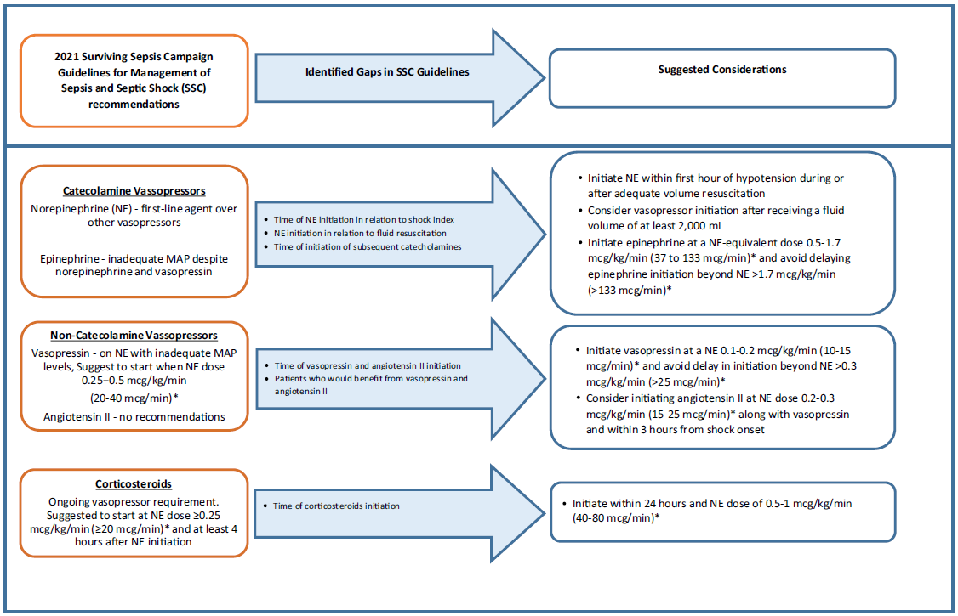
Shock Séptico
Medicación vasoactiva
Tiempo de inicio
Annals of Intensive Care (2022) 12:47 https://doi.org/10.1186/s13613-022-01021-9

Slide 18
Shock Séptico
Objetivos terapéuticos
Objetivos durante las primeras 6 horas de reanimación:
Presión arterial media ≥65mmHg
Diuresis ≥0.5mL/kg/h
Presión venosa central 8-12mmHg
Saturación de O₂ venosa central 70% o saturación de O₂ venosa mixta 65%
Surviving Sepsis Campaign: international guidelines for management of severe sepsis and septic shock: 2012. Crit Care Med. 2013;41(2):580-637.
N Engl J Med 2001;345:1368-1377

Slide 19
Sepsis
Inicio de antibióticos
Principios:
Inicio precoz
Previa toma de cultivos
Terapia empírica inicial
Considerar conceptos de PK/PD
Luego, terapia guiada por cultivo
… no tardar más de 1 hora

Slide 20
Sepsis
Detección
y tratamiento inicial
Conclusiones
Screening y diagnóstico: NO EXISTE una única herramienta.
Fluidoterapia: PRECOZ
Vasopresores: PRECOCES
Antibióticoterapia: EMPÍRICA Y PRECOZ

Slide 21
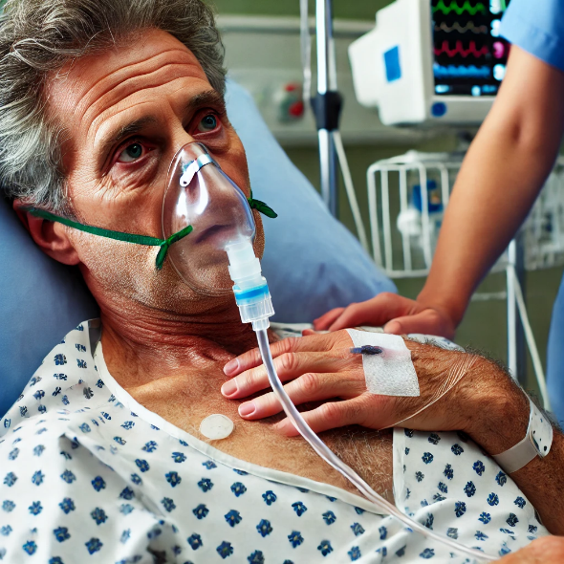
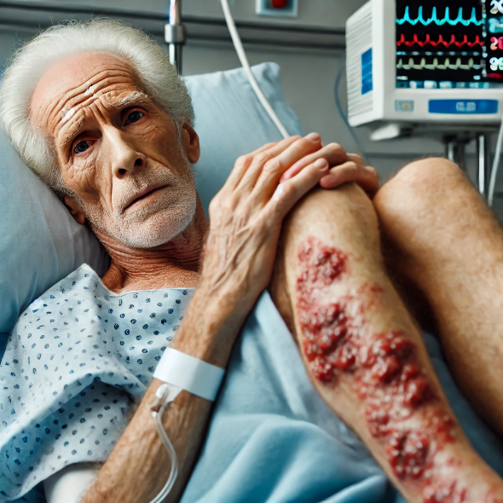
Sepsis
3 casos…
¿Cuál es el diagnóstico?
Presenta shock refractario a vasopresores
¿Qué añadiré?
Presentan hipotensión:
¿Cómo los manejan?
Tengo disponible Ringer y ClNa0.9%
¿Qué elegiré?
Mujer de 40 años con pielonefritis, PCR >100 y trastorno de conciencia.
Varón de 50 años, diabético, con neumonía, requiere O₂, disfunción renal.
Varón de 75 años, con ERC, con celulitis de MII, PCR 50, leucopenia.

Slide 22
Sepsis
Fenotipos
Heterogenicidad clínica
Diversidad de patógenos, sitios de infección y respuestas inmunitarias
Subgrupos clínicamente distinguible de pacientes con sepsis.
Diferente presentación… Diferente respuesta.
SDRA
Delirio
Leucopenia
Falla hepática
Disfunción cardíaca
PCR muy alta
Plaquetopenia
Falla renal
Front Immunol. 2025;16:1546474. Published 2025 Feb 6. doi:10.3389/fimmu.2025.1546474
Notes:
Los enfoques fenotípicos emplean herramientas computacionales para analizar datos clínicos, biomarcadores y genéticos, con el objetivo de descubrir subpoblaciones más homogéneas dentro de los pacientes con sepsis. Un fenotipo de sepsis es un subgrupo clínicamente distinguible de pacientes con sepsis, caracterizado por patrones específicos de presentación clínica, biomarcadores, respuestas fisiopatológicas y desenlaces.

Slide 23
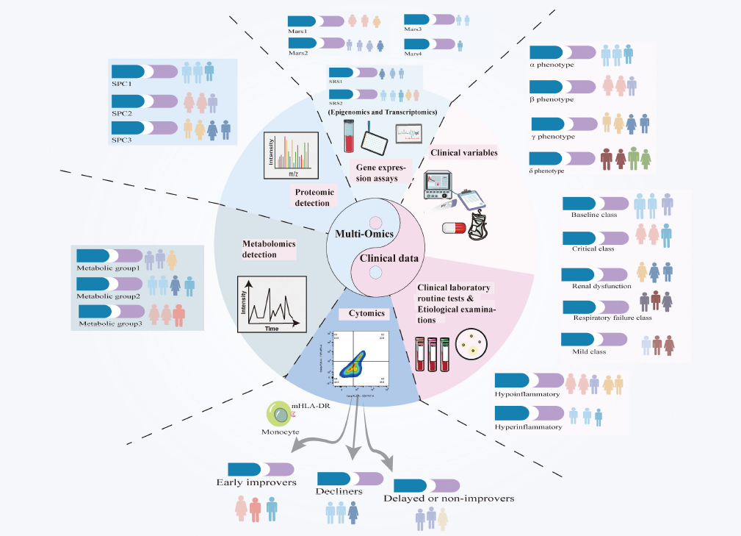
¿Cómo clasificar fenotípicamente a los pacientes con sepsis?
Estudios “ómicos”
Front Immunol. 2025;16:1546474. Published 2025 Feb 6. doi:10.3389/fimmu.2025.1546474

Slide 24
Sepsis
Fenotipos
Transcriptómica
Estudio de los ARNm en un
momento específico
Análisis transcriptómico de leucocitos en sepsis por neumonía comunitaria en UCI
Estudio
VANISH
(análisis secundario)
SRS 1
SRS 2
Pronóstico malo
Inmunosupresión
Pronóstico favorable
Respuesta inmune activa
Mayor mortalidad en SRS 2 con el uso de corticoides
Am J Respir Crit Care Med. 2022 Dec 15;206(12):1572-1573. doi: 10.1164/rccm.v206erratum10.
Lancet Respir Med. 2016 Apr;4(4):259-71. doi: 10.1016/S2213-2600(16)00046-1
Notes:
No diferencia en la respuesta a vasopresores. Las investigaciones indican que los subfenotipos de sepsis influyen en la efectividad de las terapias inmunomoduladoras.

Slide 25
Sepsis
Fenotipos
Transcriptómica
Estudio de los ARNm en un
momento específico
Análisis de bases de datos de expresión génica. 1613 adultos con sepsis.
Estudio
VANISH
(análisis secundario)
Clase 1
Clase 2
Mortalidad alta
Inmunosupresión
Pronóstico favorable
Respuesta inmune activa
Mayor mortalidad en Clase 2 con el uso de corticoides
Am J Respir Crit Care Med. 2022 Dec 15;206(12):1572-1573. doi: 10.1164/rccm.v206erratum10.
EBioMedicine. 2020 Dec;62:103081. doi: 10.1016/j.ebiom.2020.103081
Notes:
La expresión génica varia la respuesta a corticoides.

Slide 26
Sepsis
Fenotipos
Proteonómica
Estudio de las proteínas
Análisis de bases de datos de expresión génica. 431 pacientes de 13 estudios.
Estudio
VANISH
(análisis secundario)
Inmunoadaptativo prevalente
Inmunoinnato prevalente
↓ leucocitos, ↑ linfocitos
↓ shock, ↓ SOFA,
↓ APACHE II
↑ leucocitos, ↓ linfocitos
↑ shock, ↑ SOFA,
↑ APACHE II
Mayor mortalidad en el grupo inmunoadaptativo prevalente con el uso de corticoides
Am J Respir Crit Care Med. 2022 Dec 15;206(12):1572-1573. doi: 10.1164/rccm.v206erratum10.
Shock. 2022 Mar 1;57(3):384-391.
doi: 10.1097/SHK.0000000000001910.
Notes:
La expresión génica varia la respuesta a corticoides.

Slide 27
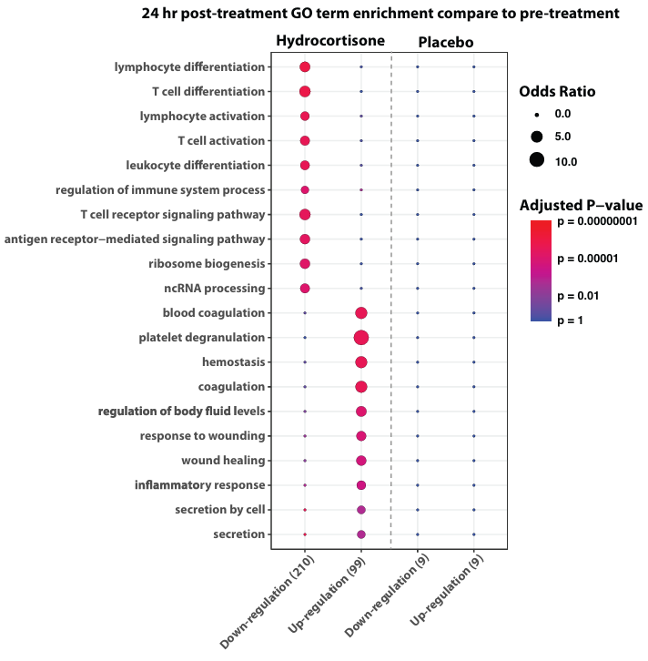
Sepsis
Fenotipos
Proteonómica
Estudio de las proteínas
¿Por qué los corticoides se pueden relacionar con mayor mortalidad en el fenotipo inmunoadaptativo?
Am J Respir Crit Care Med. 2022 Dec 15;206(12):1572-1573. doi: 10.1164/rccm.v206erratum10.
Shock. 2022 Mar 1;57(3):384-391.
doi: 10.1097/SHK.0000000000001910.
Notes:
¿Desarrollo de biomarcadores?

Slide 28
Sepsis
Fenotipos
Indicadores clínicos
Estudio de cohorte en 20 729
pacientes con sepsis
Clasificación según signos vitales
Grupo A
Grupo B
Grupo C
Grupo D
Hipertémicos ++
Taquicárdicos ++
Taquipnéicos ++
Hipotensos
Hipertémicos +
Taquicárdicos +
Taquipnéicos +
Hipertensos
Hipotérmicos
Bradicárdicos
Bradipnéicos
Normotensos
Hipotérmicos
Bradicárdicos
Bradipnéicos
Hipotensos
Intensive care medicine, 48(11), 1582–1592. https://doi.org/10.1007/s00134-022-06890-z
Notes:
La expresión génica varia la respuesta a corticoides.

Slide 29
Sepsis
Fenotipos
Indicadores clínicos
Estudio de cohorte en 20 729
pacientes con sepsis
Características clínicas de los grupos
Grupo A
Grupo B
Grupo C
Grupo D
Jóvenes
↓ DM, HTA, ICC, ERC
↑ vasopresores
↑ mortalidad
Jóvenes
↑DM, HTA, ICC, ERC
Mayores
Mayores
↑ vasopresores
↑ mortalidad
Intensive care medicine, 48(11), 1582–1592. https://doi.org/10.1007/s00134-022-06890-z
Notes:
La expresión génica varia la respuesta a corticoides.

Slide 30
Sepsis
Fenotipos
Indicadores clínicos
Estudio de cohorte en 20 729
pacientes con sepsis
Análisis secundario. Estudio SMART
Cristaloides balanceados vs solución salina
Grupo D
Hipotérmicos
Bradicárdicos
Bradipnéicos
Hipotensos
↓ mortalidad con cristaloides balanceados
Mayores
↑ vasopresores
↑ mortalidad
Intensive care medicine, 48(11), 1582–1592. https://doi.org/10.1007/s00134-022-06890-z
The New England journal of medicine, 378(9), 829–839. https://doi.org/10.1056/NEJMoa1711584
Notes:
Los enfoques terapéuticos impulsados ​​por el fenotipo personalizan las intervenciones y mejoran los resultados del paciente.

Slide 31
Sepsis
Fenotipos
Indicadores clínicos
Estudio retrospectivo en 20 189 pacientes con sepsis. 29 variables clínicas y de laboratorio.
Características clínicas de los grupos
Fenotipo α
Fenotipo β
Fenotipo γ
Fenotipo δ
Menor anormalidad de laboratorio
Menor disf. orgánica
Mayor edad
Enf. crónica grave
Disfunción renal
Biomarcadores elevados
Pacientes febriles
Disfunción pulmonar
↑ lactato
↑ transaminasas
Hipotensión
JAMA. 2019 May 28;321(20):2003-2017. doi: 10.1001/jama.2019.5791
Notes:
La expresión génica varia la respuesta a corticoides.

Slide 32
Sepsis
Fenotipos
Indicadores clínicos
Cohortes de derivación
Desenlaces y respuestas al tratamiento
Fenotipo α
Fenotipo β
Fenotipo γ
Fenotipo δ
Menor anormalidad de laboratorio
Menor disf. orgánica
Mayor edad
Enf. crónica grave
Disfunción renal
Biomarcadores elevados
Pacientes febriles
Disfunción pulmonar
↑ lactato
↑ transaminasas
Hipotensión
Mortalidad
5%
Mortalidad
13%
Mortalidad
24%
Mortalidad 40%
Early goal
JAMA. 2019 May 28;321(20):2003-2017. doi: 10.1001/jama.2019.5791
Notes:
La expresión génica varia la respuesta a corticoides.

Slide 33
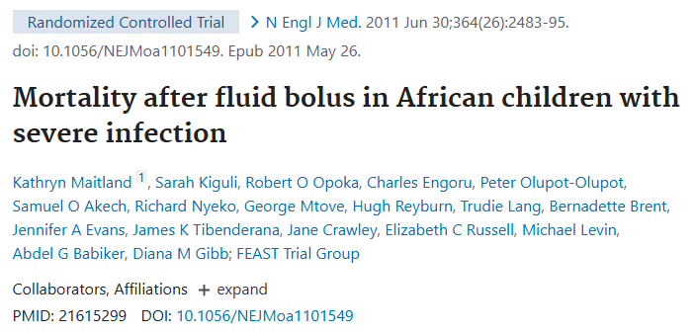
Early Goal-Directed Therapy
¿Aumento de mortalidad?
Conclusiones: Los bolos de líquidos aumentaron significativamente la mortalidad a las 48 horas en niños en estado crítico con perfusión alterada en estos entornos de recursos limitados de África.

Slide 34
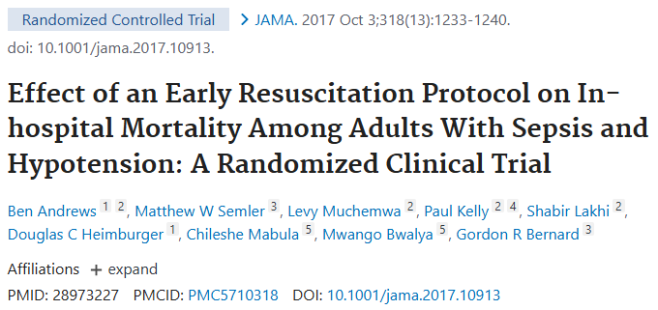
Early Goal-Directed Therapy
¿Aumento de mortalidad?
Conclusiones: En adultos con sepsis e hipotensión, la mayoría VIH positivos, en un entorno de recursos limitados, un protocolo de reanimación temprana con administración de líquidos intravenosos y vasopresores aumentó la mortalidad hospitalaria en comparación con la atención habitual.

Slide 35
Sepsis
Fenotipos
Fenotipos inflamatorios
Datos clínicos y biomarcadores
De varias cohortes
HIPER
inflamatorio
HIPO
inflamatorio
Proteína C activada recombinante humana (Drotrecogina alfa)
↓ mortalidad
en fenotipo HIPERinflamatorio
↑ Citocinas.
Vasopresores
Bacteriemia
Mortalidad
Marcadores
inflamatorios disminuidos
Menor riesgo de bacteriemia
Mejor pronóstico
The Lancet. Respiratory medicine, 11(11), 965–974. doi.org/10.1016/S2213-2600(23)00237-0
Front Immunol. 2025;16:1546474. Published 2025 Feb 6. doi:10.3389/fimmu.2025.1546474
Notes:
No diferencia en la respuesta a vasopresores. Las investigaciones indican que los subfenotipos de sepsis influyen en la efectividad de las terapias inmunomoduladoras.

Slide 36
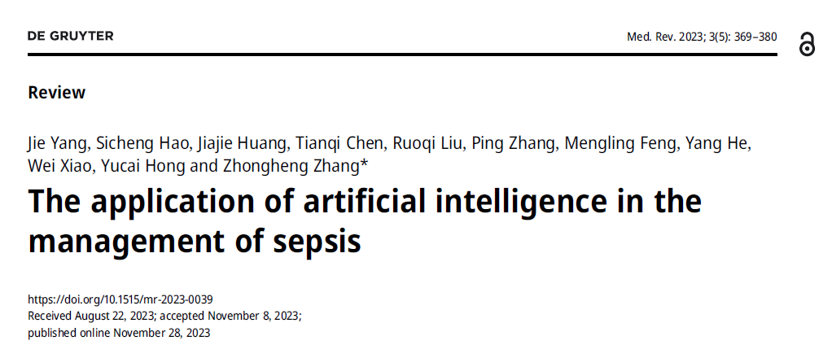
¿Cómo podemos procesar toda la información ómica y clínica para generar fenotípicos de sepsis?

Slide 37
Avances en el manejo de
sepsis y shock séptico
Conclusiones
1. Heterogenicidad
2. Medicina de precisión
Cristaloides balanceados
Proteína C activada recombinante
Inicio precoz de vasopresores
Corticoides

Slide 38
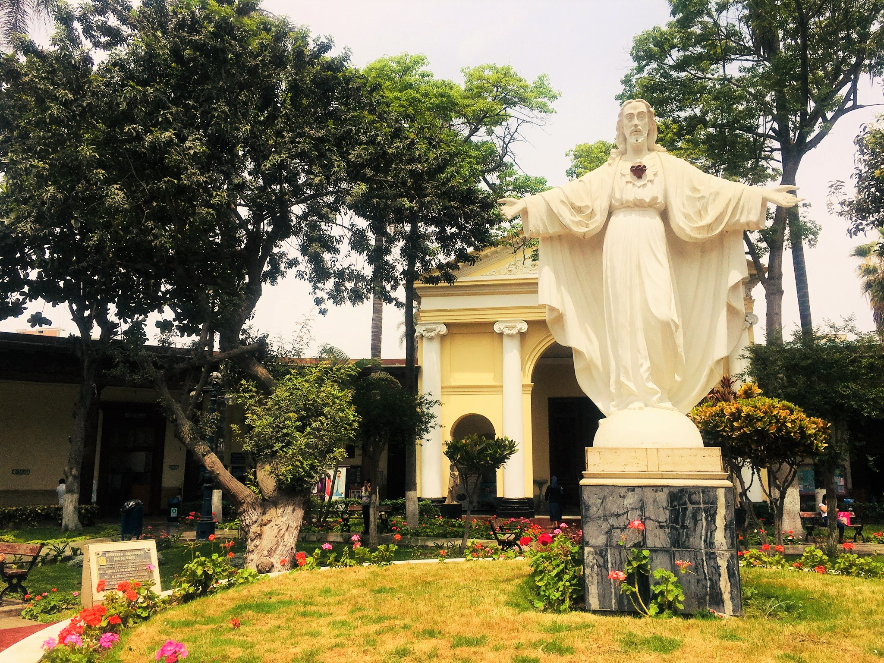
gino.patron@urp.edu.pe
Muchas Gracias

